Slide 1

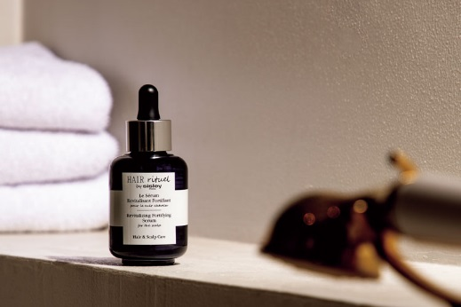

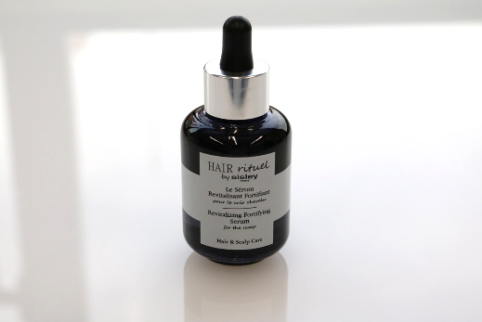
1220-1
トップ ＞ 記事一覧 ＞【クリスマスまであと5日】ご褒美頭皮用セラムですこやか美髪に。
【クリスマスまであと5日】ご褒美頭皮用セラムですこやか美髪に。
2018.12.20
NEW
商品紹介
〈シスレー〉
デジタルマーケティングプランナー
茂森
スキンケアのノウハウを積み重ねてきた〈シスレー〉から、今年4月に登場した「ヘア リチュアル」シリーズ。今や、髪の美しさにこだわる多くの人から支持されるブランドとなっています♡中でも熱い注目を集めているのが「フォーティファイング セラム フォー ザ スカルプ」！女子はもちろん男子にも人気が高い頭髪用美容液です♪
頭皮と髪を一緒にケアして、すこやかなハリツヤ髪へ♪
〈シスレー〉ヘア リチュアル フォーティーファイング セラム フォー ザ スカルプ(60mL)税込21,384円
“頭皮も肌の一部。だから、ヘアケアはもうひとつのスキンケア”というのが、「ヘア リチュアル」シリーズのコンセプト。頭皮と髪の同時ケアで、ハリとしなやかさのある髪を育みます。シャンプーやコンディショナー、トリートメントオイルといった充実したラインアップの中で、特に話題になっているのが頭皮用美容液の「フォーティファイング セラム フォー ザ スカルプ」。2018年の注目コスメとして、数々の美容雑誌や口コミサイトなどで取り上げられているんですよ♪

Slide 2
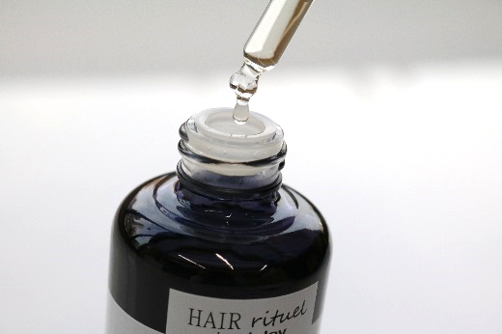
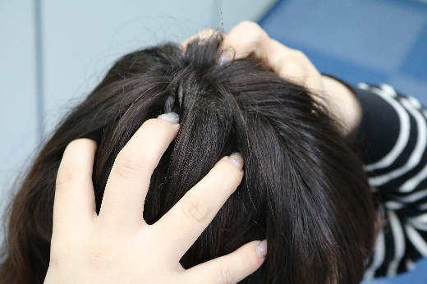
1220-2
すばやく馴染んで、使用感も香りもさわやか！
テクスチャーはさらっとしてすばやく頭皮に馴染み、気になるベタつきもありません。またスキンケアを追求してきた〈シスレー〉らしく、髪をすこやかに導く成分も贅沢に配合！シトラス・ウッディ調の香りとすっきりした使用感は、一度味わうとやみつきになります♡
入浴後や、スタイリング前の頭皮ケアですっきり！
使い方は、セラムを頭皮に少しずつなじませてから指でマッサージ。髪が濡れていても乾いていても使えるので、入浴後はもちろん、朝のスタイリング前にケアできるのも嬉しいポイントです。さわやかな使用感と香りを楽しみながらマッサージするとスッキリ！さらに、鏡の向こうのツヤ髪を目にすれば、気分もはずみます♪
今年も頑張った自分へのご褒美コスメとしてもおすすめの「フォーティファイング セラム フォー ザ スカルプ」。髪は見た目印象にも大きく関わるので、頭皮ケアしてすこやかなハリツヤ髪を育めば、イメージアップにも。カップルでのシェアもいいですね♡
現在、大丸・松坂屋がオープンしているホリデー特設サイトでも「フォーティファイング セラム フォー ザ スカルプ」をご紹介しています。髪のコンディションが気になるあなた、ぜひチェックを！

Slide 3
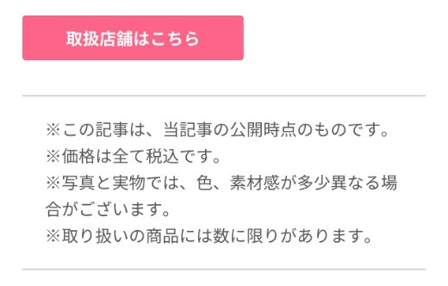

1220-3
HAPPY HOLIDAYS 特設サイトへ
オンラインショッピングはこちら
#ご褒美コスメ
#シスレー
#セラム
#頭皮用美容液
#ヘアケア
#頭皮ケア

